Slide 1
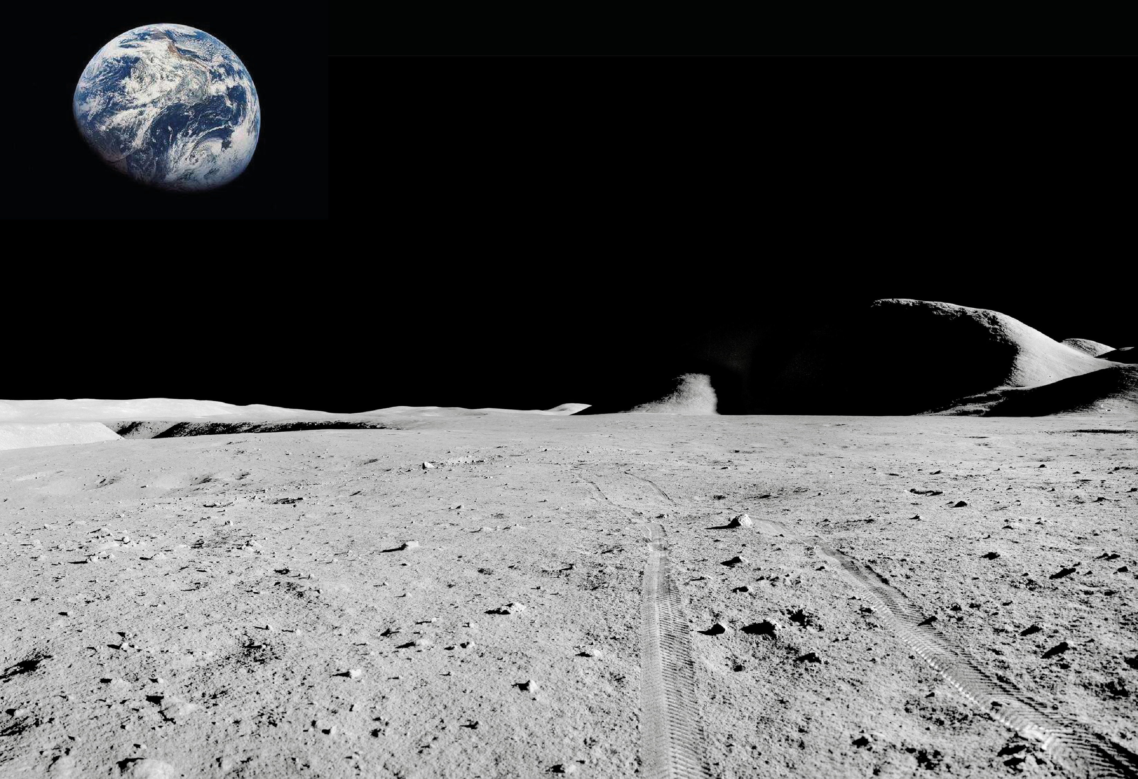

Logo isen/yncrea à insérer qqpart
Notes:
Commentaire

Slide 2

Contexte
A compléter
Notes:
Commentaire

Slide 3
Sommaire
A compléter
Plan
1.
2.
3.
4.
5.
Notes:
Commentaire

Slide 4
1.1. La coupe de France de robotique
Objectif : Créer un robot autonome
Date : du 25 au 28 mai
Lieu : Roche-sur-Yon
Participants : ~150 équipes

Slide 5

1.2. L’aire de jeu

Slide 6
1.3. Répartition des points
Balles
Cylindres
Funny action
2 pts par balle apportée dans la zone de départ
3 pts par balle apportée dans le panier
10 pts par cylindre apporté dans une base (rail)
20 pts si réalisée correctement
2 pts par cylindre apporté dans la zone de départ
Notes:
Commentaire

Slide 7
2.1 Objectif du projet- BLABLA d’arthur 1
Cahier des charges imposé:
Bouton d’arrêt d’urgence
prise en compte de son environnement
déplacement autonome
Nos exigence
Asservissement en vitesse puis position et angle
Prise en main facile
développement d’outils facilitant l’amélioration du robot
Cahier des charges imposé:
Bouton d’arrêt d’urgence
prise en compte de son environnement
déplacement autonome
Nos exigence
Asservissement en vitesse puis position et angle
Prise en main facile
développement d’outils facilitant l’amélioration du robot
Faut réduire le blabla d’arthur

Slide 8
2.31-BLABLA d’arthur 2
Durée projet
1 an
Objectif 1er semestre
- Base roulante - Début d’asservissement - Conception modules
Objectif 2nd semestre
- Integration - Fin asservissement - IA
Faut réduire le blabla d’arthur
Notes:
1er semestre : 3 élèves de M1 + 6 élèves de CSI3
2e semestre : 5 élèves de M1 + 6 élèves de CSI3

Slide 9
3. Gestion de projet
Planning à mettre ? Liste des tâches principales à mettre ?
Notes:
Commentaire

Slide 10
3.1-Budget
800€ de dépenser
1000€ de prévu
=> On peut se faire un resto ce midi
A modifier
Notes:
Commentaire

Slide 11
3.
Notes:
Commentaire

Slide 12
4.Partie technique
IA
Ecran
Commu-nication
Capteurs
Asservissement
Vitesse
Position
Drivers Moteurs
Pince
Funny Action
Hardware
Mécanique
Software
Mécanique
Hardware
Software
Notes:
Commentaire

Slide 13
4.1-Intelligence artificielle
Objectif : Contrôler tous les modules
Points :
Réutilisabilité ? : Pour l’essentiel

Slide 14
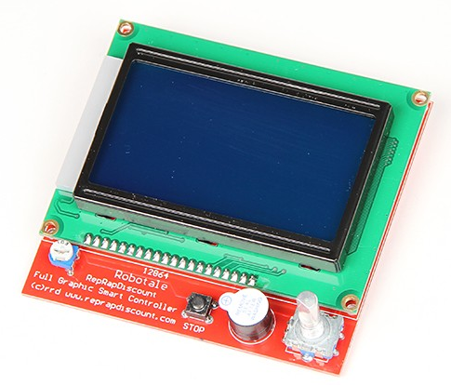
4.1.1-Ecran
Lancement du robot
Choix couleur, stratégie
Tests, debug
Notes:
- Couleur: bleu, jaune
- Stratégie: sûre (on ne ramasse que les cylindres proches de la zone de départ) ou risquée (cylindres plus lointains)
- Lancement robot si tirette - Test des modules

Slide 15
4.1.1-Ecran : menus plan
Plan des menus à insérer
Notes:
Commentaire

Slide 16
4.1.2-Communication I2C/SPI
Schéma de communication de jombi
Notes:
Commentaire

Slide 17
4.1.3-Gyroscope
On en parle ?
Notes:
Commentaire

Slide 18
4.1.4-Capteurs
Dire que y’a 4 us (vision lointaine) et 5 ir (vision rapprochée)
Notes:
Commentaire

Slide 19
4.2-Asservissement
Objectif : Contrôler la trajectoire du robot
Points : 15 (pour être non forfait)
Réutilisabilité ? : Oui
Notes:
Non forfait si on sort de la zone de départ =>15 pts

Slide 20
4.2.1-Asservissement position
On en parle ?
Notes:
Commentaire

Slide 21
4.2.2-Asservissement vitesse
Calculs mathématiques/automatique à insérer qqpart
Equation arduino à insérer qqpart
Notes:
Commentaire

Slide 22
4.2.3-Drivers moteurs
On a passé 3 mois dessus mais ils sont super réutilisables
Notes:
Commentaire

Slide 23
4.3-Pince
Objectif : Manipuler les cylindres
Points : 2 ou 10 par cylindre
Réutilisabilité ? : Oui

Slide 24
4.3.1-Mécanique
Conception au-delà de nos besoins (déplacement latéral)
Impression 3D
Notes:
Commentaire

Slide 25
4.3.2-Software
Requête des valeurs depuis la carte mère
Notes:
Commentaire

Slide 26
4.3.3-Hardware
Carte avec une arduino nano reprise de pluggi et modifiée
Notes:
Commentaire

Slide 27
4.4-Funny action
Objectif : Faire décoller
Quand : A la fin des 90’’
Points : 20 pts
Réutilisabilité ? : Oui

Slide 28
4.4.1-Mécanique
Concept repris de la coupe RIO de l’année dernière
Notes:
Commentaire

Slide 29
4.4.2-Hardware
Carte avec une arduino nano et des ports i2c
Notes:
Commentaire

Slide 30
4.4.3-Software
Déclenchement d’un timer
Notes:
Déclenchement d’un timer à la réception d’un état haut pour éviter les éventuelles couilles d’i2C

Slide 31
5.Conclusion
A : a
B : b
C : c

